Slide 1
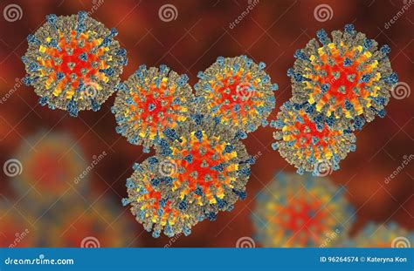
Actualités rougeole
Dr Merle De Boever Corinne
PH-MIT
18/06/2025

Slide 2
Epidémiologie
Ca monte!
Depuis 2022, recrudescence des épidémies de rougeole dues à plusieurs années de baisse de la couverture vaccinale constatée après la pandémie Covid-19
2024 dans le monde : 306 000 cas déclarés : +79% par rapport à 2022
En France en 2023 : cas multipliés par 8 /2022 : une centaine de cas poches d’individus réceptifs chez ado/jeunes adultes ou au sein de populations éloignées du système de santé; à l’origine premier cas souvent importé
Hérault : 2 clusters actifs sur les communes de Montpellier et Lunel

Slide 3
Une maladie virale très contagieuse
Maladie à déclaration obligatoire
Signalement dès la suspicion pour mettre en place les mesures de santé publique autour d’un cas/pop générale
Transmission par voie aérienne ; Forte contagiosité : R0 entre 9 et 18
Période de contagiosité : veille des premiers signes jusqu’à J5 de l’éruption
Possibilité d’une épidémie quand taux de personnes dans une population non vaccinées > 10%

Slide 4
CAT autour d’un cas (1)
1-Signaler toute suspicion au 0800 301 301 ou sur
ars-oc-alerte@ars.sante.fr (formulaire Cerfa rougeole): déclaration obligatoire
2-Triade clinique pour le signalement, quel que soit le statut vaccinal:
Fièvre>38,5°C, éruption maculo-papuleuse et au moins 1 signe parmi : conjonctivite, coryza, toux, signe de Köplik
Attention aux formes compliquées et graves chez l’adulte : Surinfections bactériennes, pneumonies, complications neurologiques…

Slide 5
CAT autour d’un cas (2)
3-Prescrire une PCR sur un prélèvement rhino-pharyngé par écouvillon (ARN viral détectable jusqu’à 10 jours après le début de l’éruption) +++
Sérologie : IgM sériques positifs dès J3 jusqu’à J28-60
IgM salivaires recherchés sur écouvillon gingival positif entre S1 et S6
4-Eviction de la collectivité le temps d’avoir la confirmation ou jusqu’à 5 jours après le début de l’éruption (contagiosité : 1 jour avant et 5 jours après l’éruption)

Slide 6
CAT autour d’un cas (3)
5-Sujets contacts non vaccinés ou schéma incomplet, sans antécédent de rougeole: proposer une prophylaxie post-exposition:
-vaccin ROR (vaccin vivant) dans les 72 h post contact potentiellement infectant (possible chez les nourrissons à partir de 6 mois)
-Ig polyvalentes dans les 6 jours qui suivent l’exposition pour les personnes ne pouvant pas recevoir le vaccin (femmes enceintes, immunodéprimés, nourrissons)
6-Vérifier et mettre à jour le statut vaccinal de votre patientèle si pas d’antécédent de vaccination et absence d’antécédent de rougeole (pas de nécessité de sérologie)
-sujets nés avant 1980 : 1 dose de vaccin
-sujets nés après 1980 : 2 doses de vaccin à au moins 1 mois d’intervalle (3 doses si vaccination débutée avant l’âge d’1 an avec dose à M12 et M16-18)

Slide 7
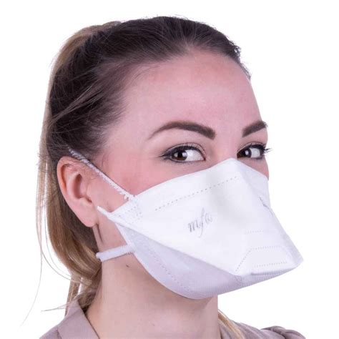
Type d’isolement
Précaution Air pour le patient suspect et les sujets contacts: masque FFP2
Persistance du virus jusqu’à 2 h dans l’air et/ou les surfaces

Slide 8
MERCI DE VOTRE ATTENTION

